Slide 1
Приёмы и методы проведения самоподготовки с учётом здоровьесберегающих технологий
Карташова Ирина Николаевна
воспитатель

Slide 2
«Забота о здоровье – это важнейший труд воспитателя. От жизнедеятельности, бодрости детей зависит их духовная жизнь, мировоззрение, умственное развитие, прочность знаний, вера в свои силы…».
В.А.Сухомлинский.

Slide 3
Основные воспитательные задачи самоподготовки :
закрепить навыки самообразовательной работы;
воспитать у учащихся организованность, собранность и дисциплинированность, самостоятельность и прилежание;
сформировать положительное отношение к учёбе, потребность и способность своевременно и в установленный срок выполнять учебные задания учителей;
научить пользоваться справочниками, словарями, дополнительной литературой, умение работать в библиотеке.

Slide 4
Условия для самостоятельной работы :
соблюдение санитарно – гигиенических требований при организации и проведении самоподготовки;
соблюдение охранительного режима обучения (учёт возрастных особенностей, проведение релаксационных пауз, расслабляющих игр и упражнений);
создание благоприятной атмосферы, располагающей к работе.

Slide 5
Успех самоподготовки определяется следующим :
к выполнению домашнего задания дети приступают в одно и тоже время, восстановив работоспособность, утраченную в ходе занятий первой половины дня;
целесообразной регламентацией времени;
строгой определённостью выполнения домашнего задания.

Slide 6
Структура самоподготовки
Оргмомент.
Самостоятельная работа воспитанников.
Контроль.
Итог.

Slide 7
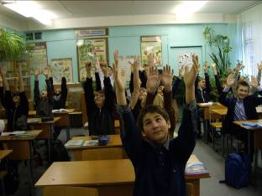
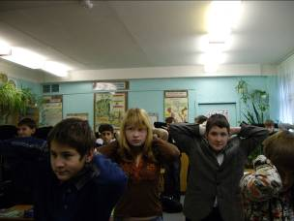
Требования к проведению физкультминуток
Комплексы подбираются в зависимости от вида урока, его содержания.
Упражнения должны быть разнообразны, так как однообразие снижает интерес к ним, а следовательно, и их результативность.
Физкультминутки должны проводиться на начальном этапе утомления, выполнение упражнений при сильном утомлении не дает желаемого результата.
Предпочтение нужно отдавать упражнениям для утомленных групп мышц.
Важно обеспечить позитивный эмоциональный настрой.

Slide 8
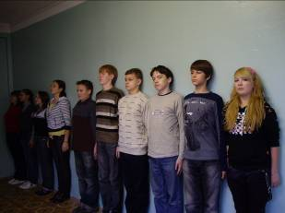
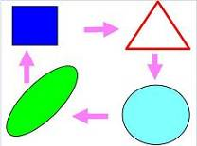
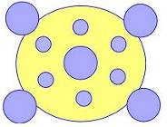
Виды физкультминуток
Упражнения для снятия общего или локального утомления.
Упражнения для кистей рук.
Гимнастика для глаз.
Гимнастика для слуха.
Упражнения корректирующие осанку.
Дыхательная гимнастика

Slide 9
Результат самоподготовки зависит :
От учителя – насколько он смог заинтересовать ученика своим предметом.
От организации самоподготовки воспитателем.

